Slide 1

KHỞI ĐỘNG

Slide 2


CHIA SẺ
- GV chiếu video: Những thành tựu khoa học nổi bật năm 2023
- Học sinh theo dõi và nêu cảm nhận

Slide 3
HÌNH THÀNH KIẾN THỨC

Slide 4

KHOA HỌC MUÔN NĂM
_GO-RƠ-KI_

Slide 5
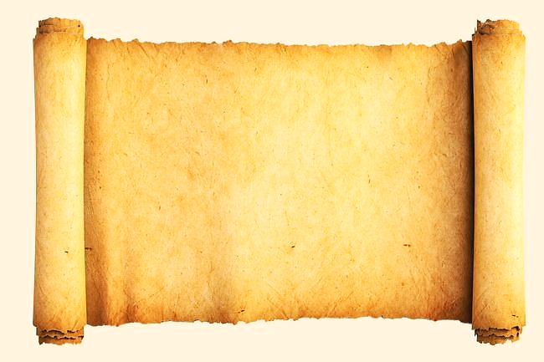
I. ĐỌC-TÌM HIỂU CHUNG

Slide 6

I. Đọc và tìm hiểu chung
1. Đọc văn bản
Hướng dẫn đọc:
Đọc to, rõ ràng, diễn cảm.
Lưu ý các chiến lược đọc như theo dõi, hình dung, dự đoán, đối chiếu.

Slide 7
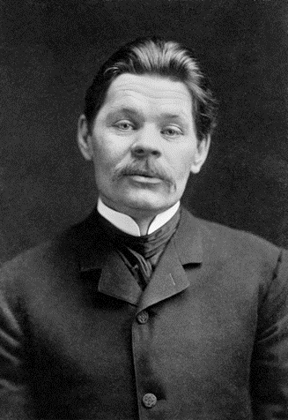
1.Tác giả
- Mác-xim Go-rơ-ki (1868-1936) là một nhà văn người Nga của thế kỉ 20, ông tên thật là A-lếch-xây Pê-scop.
- Quê quán: Ông sinh tại thành phố công nghiệp Nizhni Novgorod trên bờ sông Vôn-ga trong một gia đình lao động.
- Ông mồ côi cha từ khi 3 tuổi.
- Ngay từ thời thơ ấu, Go-rơ-ki đã phải chịu một sự giáo dục nghiệt ngã, hà khắc của ông ngoại.
- Khi lên 10 tuổi, mồ côi cả cha lẫn mẹ, ông đã phải lăn vào đời để kiếm sống, ông làm đủ nghề, có lúc ông phải đi ăn xin.
- Ông rất ham đọc sách và chính niềm đam mê này cùng những bươn trải đã giúp ông nảy sinh cảm hứng và năng lực áng tác văn chương.

Slide 8
PHIẾU HỌC TẬP SỐ 1 Tìm hiểu chung về văn bản “Khoa học muôn năm” – Go-rơ-ki
1. Cho biết hoàn cảnh ra đời của văn bản.
2. Văn bản được viết theo thể loại nào?
3. Văn bản được viết ra nhằm mục đích gì?
4. Đối tượng thuyết phục của văn bản là ai?
5. Xác định bố cục và nội dung từng phần của văn bản.
3. Tác phẩm

Slide 9
3. Tác phẩm
- Xuất xứ: Được ra đời vào tháng 4 năm 1917. In trong Những bài diễn thuyết nổi tiếng trong lịch sử thế giới, NXB Quân đội nhân dân, Hà Nội, 2009.
Xuất xứ
Thể loại
- Thể loại: Tác phẩm Khoa học muôn năm thuộc thể loại: văn bản nghị luận

Slide 10
II. KHÁM PHÁ VĂN BẢN

Slide 11
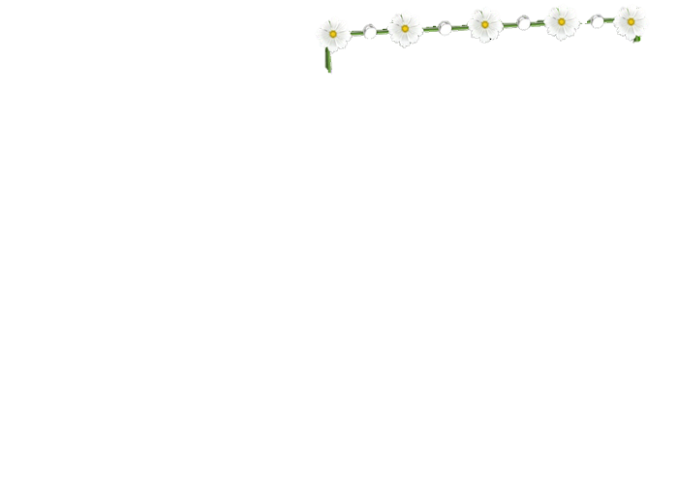

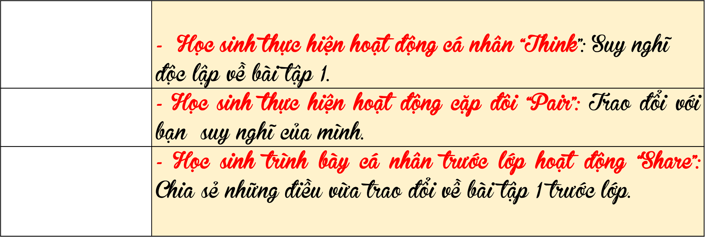

Thảo luận nhóm đôi
Bài tập 1: Hoàn thành phiếu bài tập số 1

Slide 12
PHIẾU HỌC TẬP SỐ 1
Câu 1: Luận đề của VB là gì? Xác định bố cục và luận điểm của VB dựa vào gợi ý sau:
Gợi ý : Xác định luận đề dựa vào nhan đề VB, nội dung bao quát của VB. Xác định bố cục và nội dung chính của từng phần, từ đó suy ra luận điểm.
- Luận đề của văn bản:………………………………………………………………….
- Bố cục và luận điểm:
Bố cục của văn bản | Luận điểm
- Phần 1 (từ “tôi cho rằng” đến “giáo dục”) | Giới thiệu khái quát ý kiến của tác giả.
Phần 2: … | ….
Phần 3:
Phần 4:
Phần 5:

Slide 13
1.Luận đề, luận điểm, lí lẽ và bằng chứng trong văn bản
- Luận đề: Giá trị của khoa học và nghệ thuật, mối quan hệ giữa khoa học và nghệ thuật.
- Bố cục, luận điểm:
Bố cục văn bản | Luận điểm
- Phần 1 (từ “tôi cho rằng” đến “giáo dục”) | Giới thiệu khái quát ý kiến của tác giả.
- Phần 2 (tiếp theo đến …. “nhân loại”) | Sự khác biệt giữa nghệ thuật và khoa học.
Phần 3 (tiếp theo đến … “chúng ta) | Khẳng định của tác giả về một nền dân chủ nước Nga cùng với nền khoa học.
Phần 4 (tiếp theo đến … “của mình) | Thái độ của tác giả đối với những thành quả mà khoa học mang lại.
Phần 5 (đoạn còn lại) | Nhấn mạnh tầm quan trọng của khoa học.

Slide 14
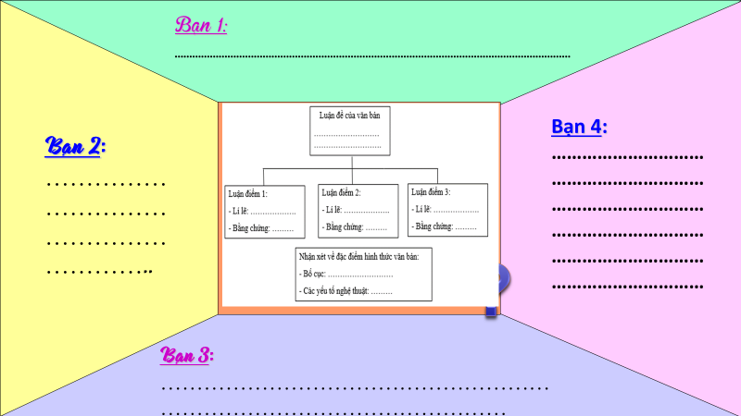

2. Hệ thống luận điểm, lí lẽ, bằng chứng trong văn bản.
KHĂN TRẢI BÀN
-Thực hiện theo bàn: Hoàn thành phiếu bài tập số 2
-Thời gian: 5 phút
- Đại diện nhóm xung phong trình bày.

Slide 15
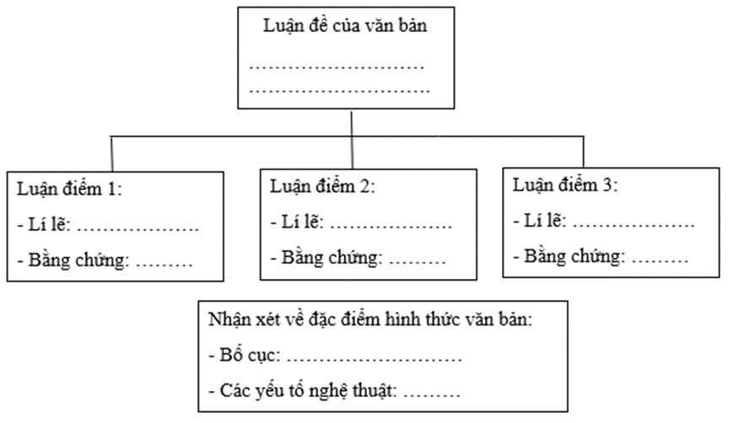
Bạn 1: ………………………………………………………………………………………………………………………
Bạn 4: ………………………………………………………………………………………………………………………………………………………………
Bạn 2: …………………………………………………..
?
Bạn 3: …………………………………………………………………………………………

Slide 16
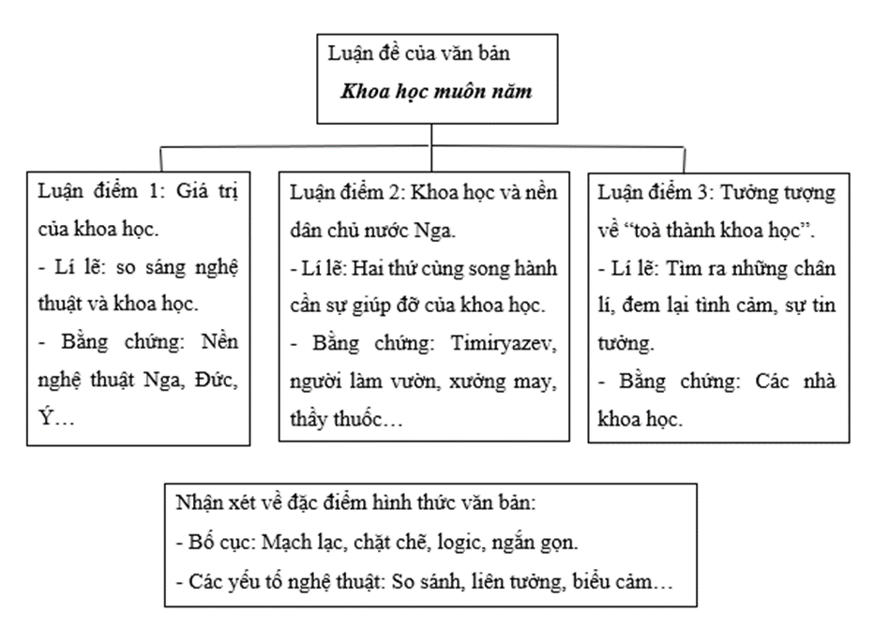
2. Hệ thống luận điểm, lí lẽ, bằng chứng trong văn bản.
KHĂN TRẢI BÀN

Slide 17
3. Cách trình bày vấn đề trong văn bản
Thảo luận nhóm đôi
Câu 1: Tác giả đã nhấn mạnh ý kiến của mình ở phần (1) bằng cách nào? Ưu điểm của cách nhấn mạnh đó là gì?
Câu 2: Sự khác biệt giữa nghệ thuật và khoa học được lí giải ở phần (2) nhằm mục đích gì? Nhận xét về cách nêu lí lẽ và phân tích bằng chứng trong phần này.
Câu 3: Câu nói của nhà khoa học nổi tiếng được trích dẫn trong phần (3) có tác dụng như thế nào trong việc thể hiện ý kiến của người viết?
Câu 4: Xác định luận điểm của phần (4). Những yếu tố nào góp phần tạo nên sức thuyết phục trong cách trình bày luận điểm này?
Câu 5: Thái độ của tác giả được thể hiện như thế nào ở phần (5)? Từ cách viết phần kết của tác giả, em có thể học hỏi được điều gì?

Slide 18
Câu hỏi | Câu trả lời
Câu 1: Tác giả đã nhấn mạnh ý kiến của mình ở phần (1) bằng cách nào? Ưu điểm của cách nhấn mạnh đó là gì? | - Tác giả nhấn mạnh bằng cách đưa ra các từ ngữ phủ định rồi lại khẳng định; và thêm vào đó là việc bộc lộ sự chân thành của mình. - Các nhấn mạnh đó có ưu điểm là sẽ tạo sự ấn tượng với người đọc, gây cảm xúc xúc động, tin tưởng.
Câu 2: Sự khác biệt giữa nghệ thuật và khoa học được lí giải ở phần (2) nhằm mục đích gì? Nhận xét về cách nêu lí lẽ và phân tích bằng chứng trong phần này. | - Nêu sự khác biệt giữa nghệ thuật và khoa học nhằm mục đích nhấn mạnh sự ưu việt, giá trị chân lí của khoa học. - Tác giả đưa ra lí lẽ chặt chẽ, xác đáng, các bằng chứng rất thuyết phục.
Câu 3: Câu nói của nhà khoa học nổi tiếng được trích dẫn trong phần (3) có tác dụng như thế nào trong việc thể hiện ý kiến của người viết? | - Câu nói của nhà khoa học Timiryazev tăng tính tin cậy, thuyết phục người đọc về giá trị mà khoa học có thể đem lại cho nhân loại.
Câu 4: Xác định luận điểm của phần (4). Những yếu tố nào góp phần tạo nên sức thuyết phục trong cách trình bày luận điểm này? | * Luận điểm: - Tưởng tượng về một tòa thành khoa học. - Giá trị mà tòa thành ấy đem đến cho con người. - Cách sống và làm việc từ khoa học.
Câu 5: Thái độ của tác giả được thể hiện như thế nào ở phần (5)? Từ cách viết phần kết của tác giả, em có thể học hỏi được điều gì? | - Thái độ: trân trọng, ngợi ca và tuyệt đối hóa giá trị của khoa học đối với sự phát triển của nhân loại. - Học hỏi: bên cạnh hệ thống luận điểm, lí lẽ và bằng chứng, cần đưa thêm cảm xúc cá nhân chân thành để chạm đến trái tim người đọc

Slide 19

Nhận xét về việc trình bày: - Luận điểm rõ ràng, thuyết phục. - Bố cục bài viết hợp lí, chặt chẽ, các ý được dấn dắt tự nhiên. 1. Ý kiến của tác giả về khoa học - Tác giả sử dụng các từ “không”, “có thể”, “hơn là”, “không những thế và bày tỏ sự chân thành, tự giác của bản thân”. - Tác giả nhấn mạnh bằng cách đưa ra các từ ngữ phủ định rồi lại khẳng định; và thêm vào đó là việc bộc lộ sự chân thành của mình. - Các nhấn mạnh đó có ưu điểm là sẽ tạo sự ấn tượng với người đọc, gây cảm xúc xúc động, tin tưởng.
2. Sự khác biệt giữa nghệ thuật và khoa học - Nghệ thuật là tình cảm, phụ thuộc vào cảm xúc, khuất phục trước cá tính, khó phá vỡ rào cản định kiến. - Khoa học thực nghiệm là kinh nghiệm, tri thức thông qua quan sát tỉ mỉ, lí luận logic, thoát khỏi thứ mà nghệ thuật không rũ bỏ được và nó mang tính quốc tế, nhân loại. 3. Thái độ của tác giả thông qua bài viết - Thái độ: trân trọng, ngợi ca và tuyệt đối hóa giá trị của khoa học đối với sự phát triển của nhân loại. - Hệ thống luận điểm, lí lẽ và bằng chứng, cần đưa thêm cảm xúc cá nhân chân thành để chạm đến trái tim người đọc.…
)
)
)
)
)
)

Slide 20



KHOA HỌC MUÔN NĂM
- Văn bản Khoa học muôn năm nêu lên giá trị của khoa học và nghệ thuật, mối quan hệ giữa khoa học và nghệ thuật. Qua văn bản, tác giả đem tới những thông tin thiết thực, lí thú về giá trị của một nền khoa học.
Hệ thống luận điểm, lí lẽ, bằng chứng được triển khai chặt chẽ, logic, theo trình tự hợp lí, các bằng chứng phong phú, đa dạng, tiêu biểu, thuyết phục, gắn bó mật thiết, làm sáng tỏ cho lí lẽ, luận điểm.
- Cách lập luận chặt chẽ, lí lẽ sắc sảo rõ ràng, dẫn dắt tự nhiên.
- Có sự kết hợp hài hòa giữa tình và lí
- Giọng văn tha thiết, giàu cảm xúc.

Slide 21
LUYỆN TẬP

Slide 22

Kĩ năng đọc hiểu văn bản nghị luận xã hội

Slide 23
Kĩ năng đọc hiểu văn bản nghị luận xã hội
- Tìm hiểu bối cảnh lịch sử, thời đại ra đời của tác phẩm, các thông tin về tác giả có liên quan đến bài học. (Trả lời câu hỏi: Viết để làm gì? Đối tượng mà bài nghị luận hướng tới là ai? Người viết có vai trò, ảnh hưởng gì trong xã hội?)
- Tìm hiểu và phân tích được các yếu tố luận đề, luận điểm, lí lẽ, ý kiến đánh giá chủ quan và bằng chứng khách quan được tác giả triển khai trong bài.
- Tìm hiểu biện pháp nghệ thuật đặc sắc được tác giả sử dụng để làm nổi bật các vấn đề được trình bày trong bài nghị luận.
- Chú ý yếu tố biểu cảm được bộc lộ qua ngôn từ, giọng điệu lập luận, thể hiện quan điểm, tình cảm, thái độ của tác giả trước các vấn đề được đưa ra nhằm thuyết phục người đọc, người nghe.
- Liên hệ ý nghĩa của văn bản với bản thân, cuộc sống và thời đại.

Slide 24
Điểm giống nhau và khác nhau giữa khoa học và nghệ thuật.

Slide 25
Khoa học | Nghệ thuật
- Lao động tinh thần trên cơ sở tư duy logic - tư biện. - Biện pháp chính là trừu tượng hóa. - Sinh ra sản phẩm vật chất cụ thể - Các sản phẩm tinh thần chỉ là trung gian. - Đoạn đường trung gian này càng ngày càng ngắn. - Kinh nghiệm tri thức là nền tảng. - Cần có óc tưởng tượng phi thường và khả năng chăm chú thế giới. - Tách xa các quan niệm triết học - độc lập với các quan hệ này - vì đối tượng của khoa học là tự nhiên. - Có cơ chế sáng tạo gần gũi với sáng tạo nghệ thuật (thí dụ như những vấn đề đặt ra trong Heuristik - phát hiện học rất đúng với quá trình sáng tác). - Nhà khoa học có thể làm việc độc lập với các biến động và sinh hoạt xã hội. - Sự cô đơn tính chất độc lập, cá tính sáng tạo là cần thiết. - v v | - Lao động tinh thần trên cơ sở cảm quan hình tượng. - Biện pháp là nhập cảm kết hợp với suy đoán trừu tượng. - Sinh ra sản phẩm tinh thần không có con đường tác động trực tiếp vào sản xuất vật chất như khoa học. - Con đường gián tiếp này càng ngày càng dài ra. - Kinh nghiệm xúc cảm là nền tảng. - Cần có óc tưởng tượng phi thường nhờ khả năng liên tưởng "vô qui tắc" - cần khả năng chăm chú thế giới. - Gắn chặt với các quan niệm triết học - đối tượng là con người với tư cách là sản phẩm của xã hội và của tự nhiên (vế thứ hai này hay bị lãng quên một cách vô thức). - Có cơ chế sáng tạo gần gũi với sáng tạo khoa học. - Nghệ sĩ chỉ có thể làm việc sáng tạo khi hòa nhập mình với đời sống xã hội - sự ở ẩn chẳng qua là một cách tổ chức công việc mà thôi. - Sự cô đơn trong suy nghĩ, tính độc lập của nhân cách và cá tính sáng tạo là cần thiết. - v v

Slide 26
VẬN DỤNG

Slide 27
Trong bối cảnh đương đại với nhiều vấn đề toàn cầu như dịch bệnh, sự bùng nổ của mạng xã hội, trí tuệ nhân tạo,…nghệ thuật và khoa học có còn cần thiết với chúng ta không? Vì sao em cho là như vậy? Viết đoạn văn (khoảng 150- 200 chữ) thể hiện suy nghĩ của em về vấn đề trên.

